Slide 1
Правила Дорожного Движения для родителей

Slide 2
…НИКТО НЕ МОЖЕТ ЗАМЕНИТЬ РОДИТЕЛЕЙ В ВОПРОСЕ ФОРМИРОВАНИЯ У РЕБЁНКА ДИСЦИПЛИНИРОВАННОГО ПРОВЕДЕНИЯ НА УЛИЦЕ, СОБЛЮДЕНИЯ ИМ ПРАВИЛ БЕЗОПАСНОСТИ…
…ПОМНИТЕ О ТОМ, ЧТО ВАШ РЕБЕНОК, ПРЕЖДЕ ВСЕГО, БЕРЁТ ПРИМЕР С ВАС – СВОИХ РОДИТЕЛЕЙ…

Slide 3
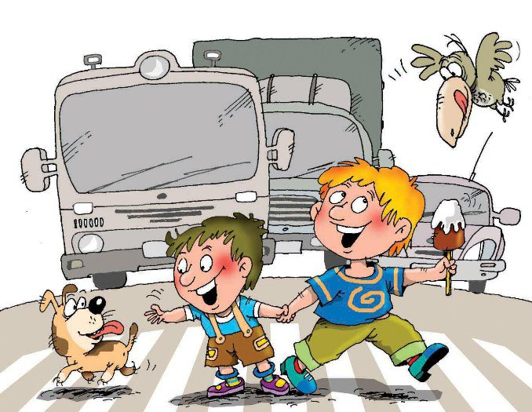
Причины детского дорожно-транспортного травматизма
Переход дороги в неположенном месте, перед близко идущим транспортом.
Игры на проезжей части и возле нее.
Катание на велосипеде, роликах, других самокатных средствах по проезжей части дороги.
Невнимание к сигналам светофора. Переход проезжей части на красный или желтый сигналы светофора.
Выход на проезжую часть из-за стоящих машин, сооружений, зеленых насаждений и других препятствий.
Неправильный выбор места перехода дороги при высадке из маршрутного транспорта. Обход транспорта спереди или сзади.
Незнание правил перехода перекрестка.
Хождение по проезжей части при наличии тротуара.
Бегство от опасности в потоке движущегося транспорта.
Движение по загородной дороге по направлению
движения транспорта

Slide 4
Возрастные физиологические особенности, которые влияют на поведение ребенка на дороге
В детском возрасте отсутствует навык безопасного поведения на улицах и дорогах, умение наблюдать: осматривать свой путь, замечать автомобиль, оценивать его скорость, направление движения, возможность внезапного появления автомобиля из-за стоящего транспорта, из-за кустов, киосков, заборов.
Ребенок до 8 лет еще плохо распознает источник звуков, и слышит только те звуки, которые ему интересны
В 5-летнем возрасте ребенок ориентируется на расстоянии до 5 метров. Остальные машины слева и справа остаются незамеченными. Он видит только то, что находится напротив.
Реакция у ребенка замедленная. Он не в состоянии на бегу сразу же остановится, поэтому на сигнал автомобиля реагирует со значительным опозданием.

Slide 5
Сопровождая ребенка, родители должны соблюдать следующие требования:
Покажите ребенку переход. Напомните правила перехода: переходить дорогу, убедившись в отсутствии транспорта, посмотрев сначала налево, затем направо).
Следите за тем, как переходите проезжую часть: не наискосок, а строго перпендикулярно. Ребенок должен осознать, что это делается для лучшего наблюдения за дорогой.
При выходе из дома обратите внимание ребёнка, не приближается ли автомобиль, мотоцикл, мопед, велосипед;
Если у подъезда находятся предметы, закрывающие обзор, посмотрите вместе с ребёнком – нет ли за препятствием опасности;
При движении по тротуару придерживайтесь правой стороны, при этом со стороны проезжей части должен находится взрослый;
Маленький ребёнок должен идти рядом с взрослым, крепко держась за руку;
Подходя к выезду со двора или территории предприятия, приостановитесь и убедитесь, что путь безопасен;
Подойдя с ребёнком к дороге, остановитесь или замедлите движение, внимательно, внимательно осмотрите проезжую часть;
Подчеркивайте свои движения: поворот головы для осмотра улицы, остановку для осмотра дороги, остановку для пропуска автомобилей;
Не стойте с ребёнком на краю тротуара, так как при проезде транспортное средство может зацепить, сбить;

Slide 6
Расскажите и покажите ребёнку о сигналах указателей поворота у автомобилей и жестах мотоциклиста и велосипедиста;
Дорогу переходите только по пешеходным переходам или на перёкрёстках по линии тротуара, иначе ребёнок привыкнет переходить дорогу, где придется;
Из дома выходить заблаговременно, чтобы ребенок привыкал идти не спеша.
Приучайте детей переходить проезжую часть только на пешеходных переходах.
Увидев трамвай, троллейбус, автобус, стоящей на противоположной стороне не спешите, не бегите.
Выходя на проезжую часть, прекращайте посторонние разговоры с ребенком, он должен привыкнуть к необходимости сосредотачивать внимание на дороге.
При переходе и на остановках общественного транспорта крепко держите ребенка за руку.
Из транспорта выходите впереди ребенка, чтобы малыш не упал.
Привлекайте ребенка к участию в наблюдении за обстановкой на дороге.
Покажите безопасный путь в детский сад, школу, магазин.
Никогда в присутствии ребенка не нарушайте ПДД.
Идите только на зелёный сигнал светофора; ребёнок должен хорошо усвоить, что красный сигнал запрещает переход;

Slide 7
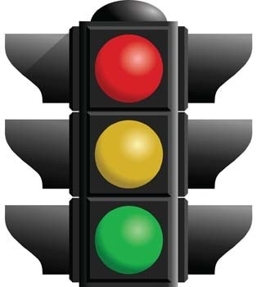
Познакомьте ребенка со светофорами
Светофор для машин
Светофор для пешеходов
Красный свет – опасность рядом, СТОЙ, не двигайся и жди.
Никогда под красным взглядом на дорогу не иди!
Перейти дорогу можно
лишь когда зелёный свет загорится, объясняя:
« Всё ИДИ! Машин тут нет »

Slide 8
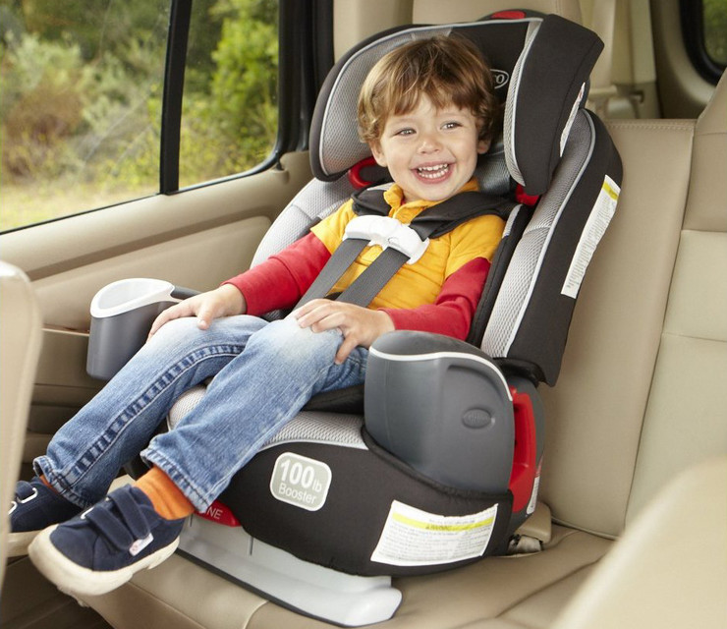
Правила перевозки детей в автомобиле
Всегда пристегивайтесь ремнями безопасности и объясняйте ребенку, зачем это нужно делать. Если это правило автоматически выполняется вами, то оно будет способствовать формированию у ребенка привычки пристегиваться ремнем безопасности. Ремень безопасности для ребенка должен иметь адаптер по его росту (чтобы ремень не был на уровне шеи).
Дети до 12 лет должны сидеть в специальном детском удерживающем устройстве (кресле) или занимать самые безопасные места в автомобиле: середину и правую часть заднего сиденья.
Учите ребенка правильному выходу из автомобиля через правую дверь, которая находится со стороны тротуара.

Slide 9
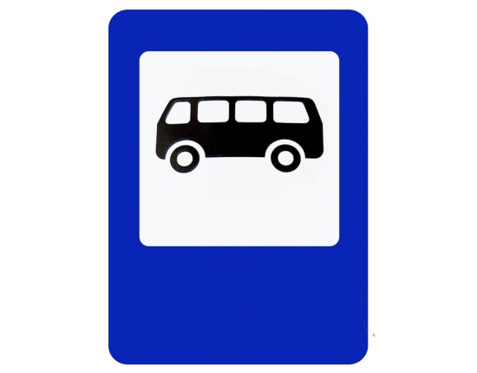
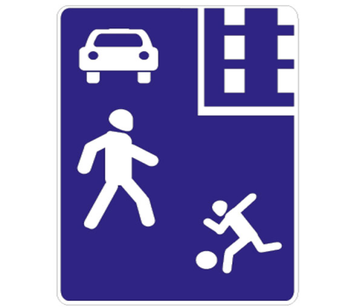
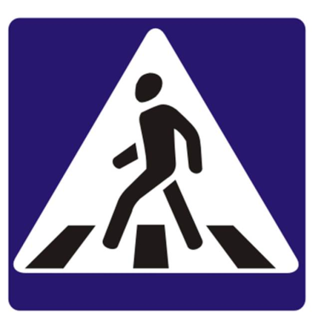
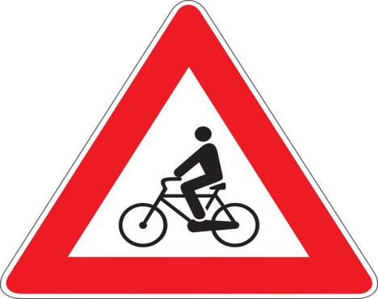
Правила движения – верная наука! Соблюдать их все должны и бабушки и внуки! Главное, чтоб дети видели, как ведут себя родители на дороге и в метро, и от этого всем будет хорошо!
Берегите себя и своих близких, и не забывайте, что самая доходчивая форма обучения – личный пример!

